Slide 1

Управление версиями кода. Концепция CI/CD и релизного цикла

Slide 2

План вебинара
Системы контроля версий
Структура и работа с Git
Командная работа, PR и Code Review
Клиенты для Git
Практика использования Git
Q&A

Slide 3
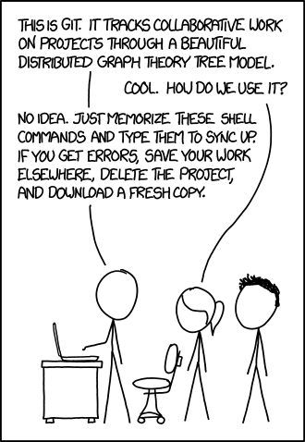
Какие задачи решает VCS?
Совместная работа над документами
Хранение истории
Просмотр отличий
Кто, где, когда, почему?
Notes:
Говорим системе – запомни состояние файлов на текущий момент – она запоминает

Slide 4
Эволюция систем контроля версий
Source Code Control System, 1972
CVS, 1986
Subversion, 2000
Git, 2005
Notes:
Клиент серверная архитектура
SVN – был быстрее всех из старых систем
Гит – распределенная система контроля версий, хранящая полное состояние системы на момент фиксации, а не только изменения, относительно предыдущей фиксации

Slide 5
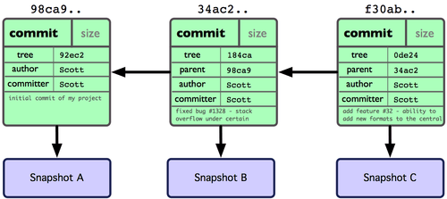
Git – система хранения снепшотов
Хранит состояния проекта на какой-то момент
Можно откатить проект целиком, а не отдельные файлы
Состояния одинаковых объектов (файлов, папок...) хранятся по ссылке

Slide 6

Настроим гит
Настройки бывают глобальные и локальные
Локальные переопределяют глобальные
Все хранится в файле config в папке git (для локальных) или в AppData (для глобальных)
Notes:
Обращаем внимание на double-dash
Не забываем про кавычки
Удаляем флагом --unset, правим командой --edit без названия параметра, на весь файл
git config --list --show-origin
git config --global core.editor "'C:/Program Files (x86)/Notepad++/notepad++.exe' -multiInst -notabbar -nosession -noPlugin"

Slide 7
Настроим гит
git config --global user.name “My Name”
git config --global user.email “mymail@mail.asd”
git config --global http.sslVerify false
git config --global core.editor 'notepad.exe'
Проверим, что мы ввели
git config --global --edit

Slide 8
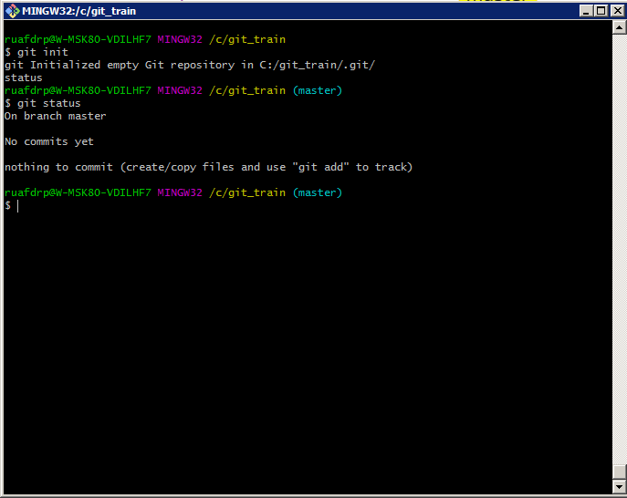
Создадим свой репозиторий
git init
git status
Notes:
Создадим пустой репозиторий в отдельной папке и проверим его статус.
Заглянем в .git

Slide 9
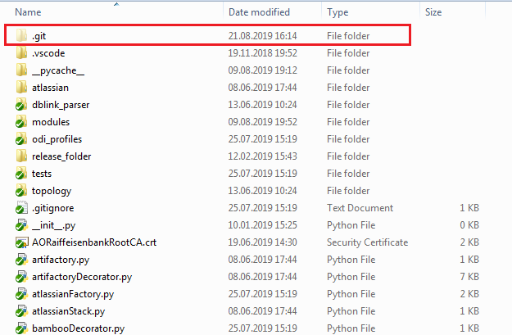
Папка .git
Делает из папки с проектом
git репозиторий
Удаляем папку – проект остается, версионирования больше нет
Хранит:
информацию о репозитории
настройки
«хуки» гита

Slide 10
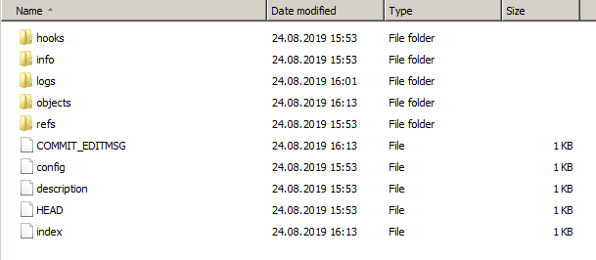
Техническое содержимое репозитория
Скрипты, выполняющиеся по наступлению определенного git-события (создания нового снепшота, например)
Снепшоты
Конфиг
Описание репозитория
...
Notes:
Описание репозитория можно использовать, например, в скриптах рассылки почты по факту создания снепшота

Slide 11
Гит – система хранения снепшотов
Хранит состояния проекта на какой-то момент
Можно откатить проект целиком, а не отдельные файлы
Состояния одинаковых объектов (файлов, папок...) хранятся по ссылке

Slide 12
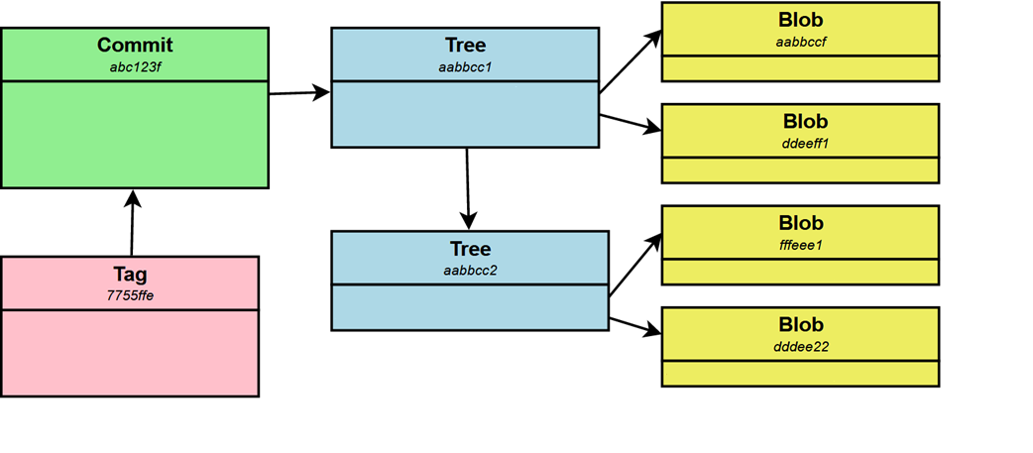
Как выглядит структура одного снепшота

Slide 13
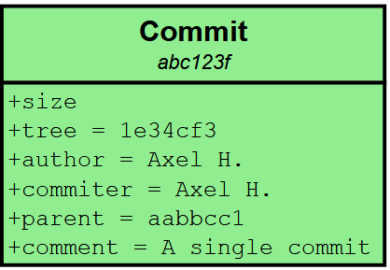
У каждого объекта есть тип, размер и содержимое
У каждого объекта есть идентификатор – 40-значный SHA1 хеш его атрибутов
6ff87c4664981e4397625791c8ea3bbb5f2279a3
Каждую хеш-последовательность можно сократить
6ff87c4664981e4397625
6ff87c4
Возможные типы объектов:
blob
tree
commit
tag
Notes:
Обычно, для идентификации объекта можно использовать 7-10 первых символов хеша.
В одном из самых больших git проектов (ядро Linux), используется 12 из возможных 40 (несколько сотен тысяч коммитов)
x^2/2y, x – item set size, y – number of possibilities (hex – 16^seqLength)

Slide 14
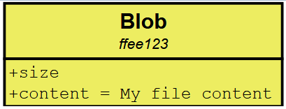
Blob
Используется для хранения данных
Одинаковое содержимое – одинаковый хеш
Одинаковый хеш – один blob
Можно воспринимать как файл

Slide 15
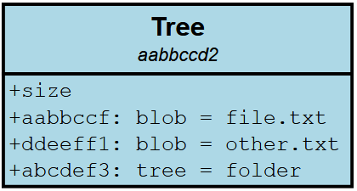
Tree
Объект, хранящий ссылки на другие blob и tree
Можно воспринимать как папку

Slide 16
Commit
Хранит состояние tree
Обращаем внимание на поля
tree
parent (commit)
Отличается от коммитов в SVN
SVN – diff
GIT – snapshot

Slide 17
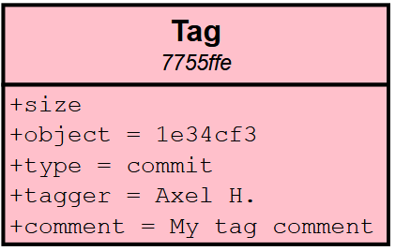
Tag
Ссылка на объект
Обычно используется для пометки коммита (состояния), которое выкатывается в релизе

Slide 18
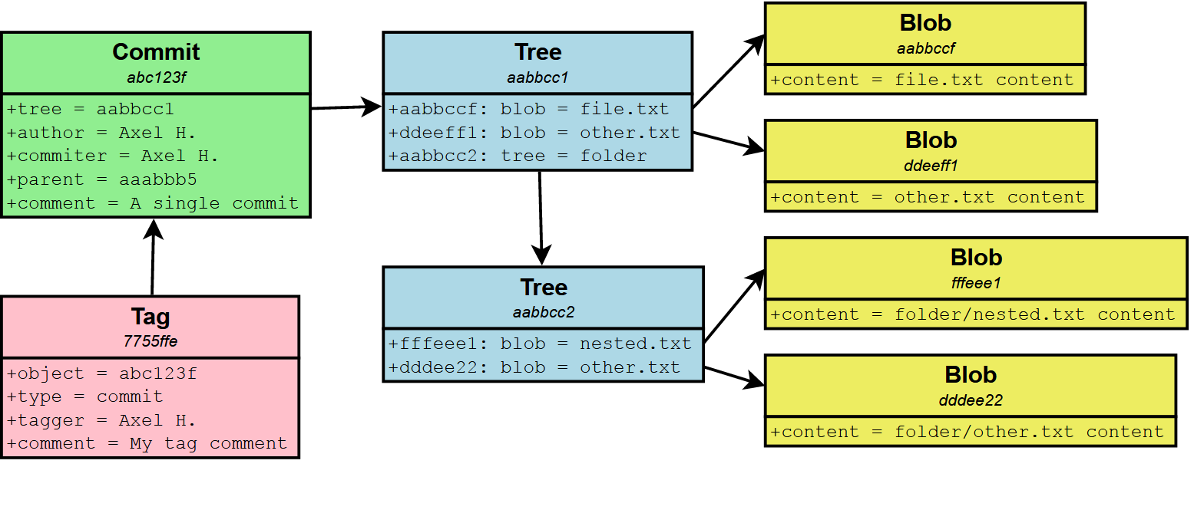
Как это выглядит вместе

Slide 19
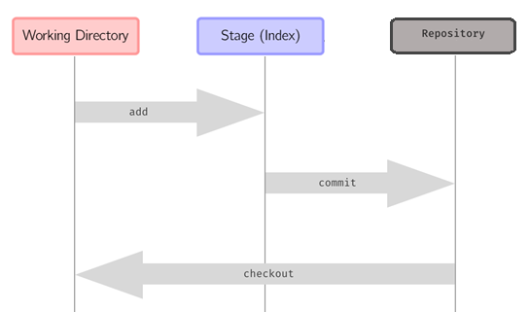
Как изменения попадают в коммиты
Сам наш проект (со всеми его файлами и папками) – Working Directory
Перед тем, как внести изменения в репозиторий (создать коммит), нужно явно обозначить, что войдет в этот коммит. Для этого нужно переместить объекты в Staging Directory
Вызываем команду создания коммита
Все, что было в Staging Directory, вошло в коммит и превратилось в tree и blob

Slide 20
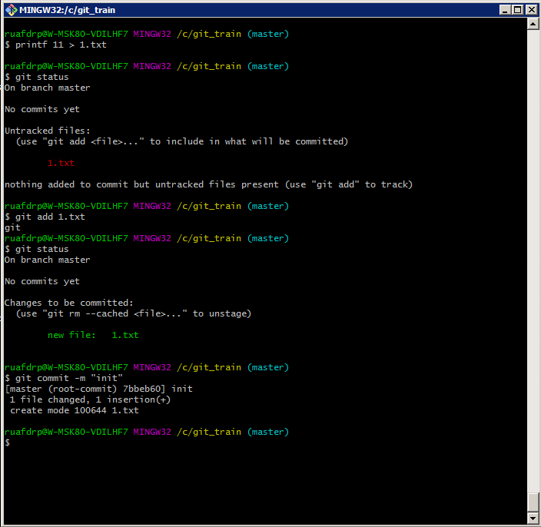
Как изменения попадают в коммиты
git status
Изменяем (создаем) файл в папке с проектом
git add filename
git commit
Notes:
Смотрим git status, убеждаемся, что staging area пустует
Делаем еще пару изменений, можно как в существующих файлах, так и создать новые

Slide 21
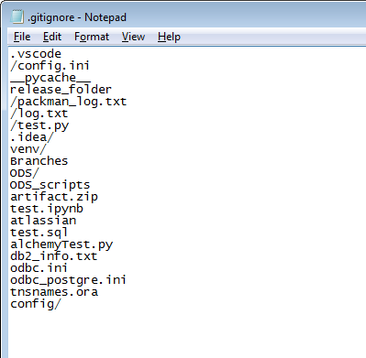
Игнорирование файлов
Не все файлы нужно предоставлять в общее пользование
Каждый раз вручную избегать добавления файла в staging область и коммит неудобно
.gitignore!
Notes:
Пробуем создать (через винду не получается)
touch filename
Игнорируем только файлы, которые еще не попали в репозиторий в виде коммита.
Если файл уже попал – удаляем через git rm filename

Slide 22
Игнорирование файлов
Создаем файл .gitignore
Вносим туда имя объекта, который не хотим видеть в истории коммитов (например, local_config.ini)
Создаем в проекте файл с названием из .gitignore (local_config.ini)
Проверяем его наличие в staging area
Notes:
Пробуем создать (через винду не получается)
touch filename
Игнорируем только файлы, которые еще не попали в репозиторий в виде коммита.
Если файл уже попал – удаляем через git rm filename

Slide 23
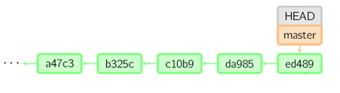
Как коммиты связаны между собой
Каждый коммит имеет ссылку (по хешу) на своего родителя
На актуальный коммит смотрит специальный указатель. Последовательность коммитов с таким указателем называется веткой
Указателей может быть сколько угодно много, в каждый момент времени мы смотрим только на один (отмечается меткой HEAD)
Notes:
Стандартное название корневой ветки – master.
То, на какой коммит мы смотрим, определяется меткой HEAD
Чтобы свести все воедино (следующий слайд)

Slide 24
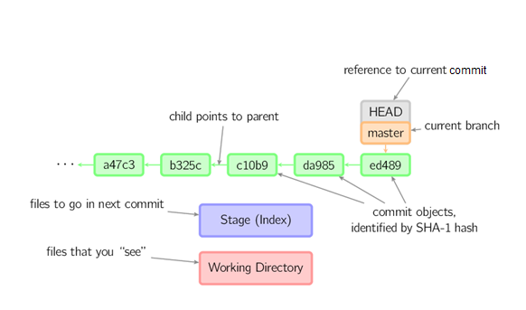
Как коммиты связаны между собой
Каждый коммит имеет ссылку (по хешу) на своего родителя
На актуальный коммит смотрит специальный указатель. Последовательность коммитов с таким указателем называется веткой
Указателей может быть сколько угодно много, в каждый момент времени мы смотрим только на один (отмечается меткой HEAD)

Slide 25
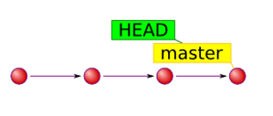
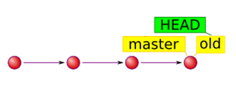
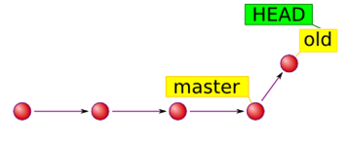
Ветвление в git
У нас уже есть коммиты в master
git branch old + git checkout old == git checkout -b old
Коммитим изменения в old
Notes:
Master ветка – обычно это состояние прод среды, то есть протестированный и выкаченный в прод инкремент.
Разработку в ней вести не стоит
Создаем ветку old от master для реализации фичи
Теперь мы находимся в отдельной последовательности коммитов -
Ветка создается от места, на котором находится HEAD!
Можно создавать ветку вообще от любого коммита, если это имеет смысл

Slide 26
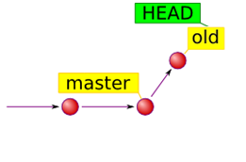
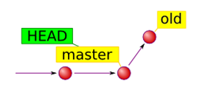
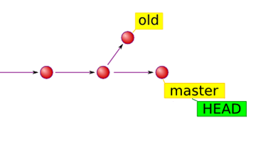
Ветвление в git
Решили что-то поменять в master
git checkout master
Изменяем файлы, коммитим изменения
Notes:
Переключаемся на master с помощью git checkout master, HEAD указатель передвигается на ветку master

Slide 27
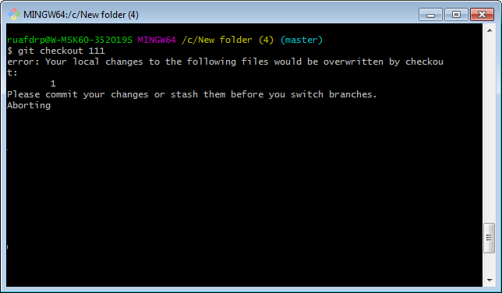
Проблема!
Есть мастер и ветка от мастера
В мастере изменяем файл, который тоже есть в другой ветке, добавляем в индекс (staging area), коммитим
Переключаемся на другую ветку, изменяем этот же файл, еще не коммитим (не доделали)
Внезапно! в середине работы из-за недавнего релиза у нас падает прод
¯\_(ツ)_/¯
Пытаемся переключиться обратно на мастер, чтобы сделать от него ветку для фикса
Гит ругается на незакоммиченные изменения
Notes:
Можно обратить внимание на подсказки гита – что делать в таких случаях

Slide 28
Прятанье (Stashing)
git stash #прячем изменения
git stash pop #применяем изменения, когда нам надо их убрать из stash
git stash apply #применяем изменения, когда надо их зачем-то еще оставить в stash
git stash drop #чистим stash

Slide 29
Получение изменений из других веток
Разработали что-то в feature-ветке – как теперь сделать этот код доступным в master?
Рассмотрим несколько способов:
merge
cherry-pick
rebase
Notes:
А мы знаем, что в мастере, как правило, хранится состояние релиза
Полная история изменений – merge
Копирование отдельных коммитов – cherry-pick
Линейная история при слиянии – rebase

Slide 30
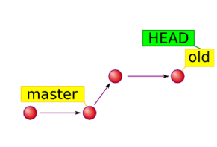
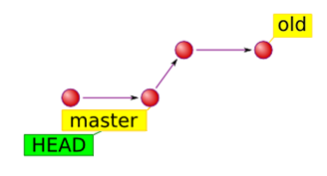
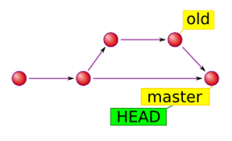
Merge
Переключаемся на master
Запускаем git merge old
Получаем слияние веток и видимость изменений из old в master
Особенность – дополнительный коммит
Notes:
Разработав и протестировав фичу из old, мы решили, что пора бы выкатить ее в прод

Slide 31
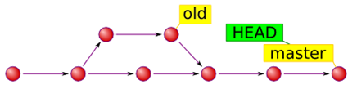
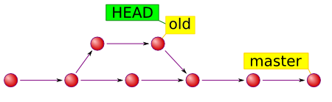
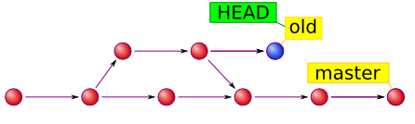
Мы стоим на master ветке (HEAD указывает на master)
Переключаемся на ветку old (git checkout old), HEAD переносится на old
Делаем коммит в old
Notes:
git log --graph --oneline –all
Просто ради примера – после того, как ветки заmerge’ны, они все также являются отдельными ветками

Slide 32
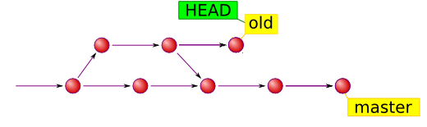
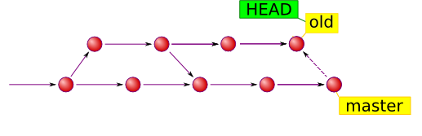
Cherry-pick
Копирует изменения в коммите из одной ветки в другую
git cherry-pick mycommithash
Нужно для быстрого переноса изменений из ветки в ветку, для хотфикса, например

Slide 33
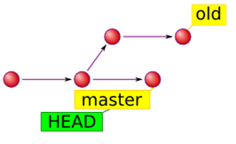
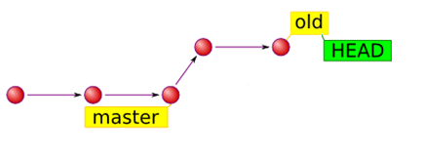
Rebase
Переносит основание одной ветки на голову другой
Используется, например, для обновления содержимого feature-ветки с сохранением простой истории (без промежуточных коммитов)
Notes:
По сути, решение о том, что использовать, merge или rebase – остается за вами, если это ваш персональный проект.
В общих проектах, как правило, придерживаются одной парадигмы

Slide 34
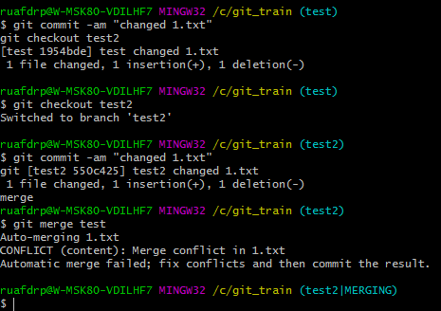
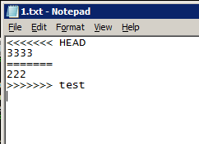
Конфликты слияния
Notes:
Представим ситуацию, когда 2 человека (Вася и Петя) создают ветки из одной точки и начинают работать каждый в своей ветке. В процессе разработки они меняют один и тот же кусок кода в одном файле. Тогда у Васи, который попытается сделать merge в мастер, склейка произойдет автоматически и по запросу выложится на сервер, а Петя столкнется с проблемами – на сервере теперь лежит версия файла, отличающаяся от исходной именно в том, месте, которое Петя тоже у себя поменял. Git не может автоматически понять, какие изменения важнее (здесь нужен разработчик, который понимает семантику кода – на что влияет каждое внесенное изменение). Если бы git не учитывал подобные ситуации и склеивал коммиты, например, по времени, то Петины изменения перезатерли бы Васины и Васин код был бы потерян. Такая ситуация недопустима, поэтому репозиторий переходит в состояние конфликта.
Конфликт помечается специальной маркировкой из знаков больше-меньше с указанием, откуда (из какой ветки) какое изменение пришло
Нужно решить, какое изменение останется, а какое нет (или выработать аггрегированное решение)
Исправляем конфликт, добавляем исправленный файл в staging area, коммитим

Slide 35
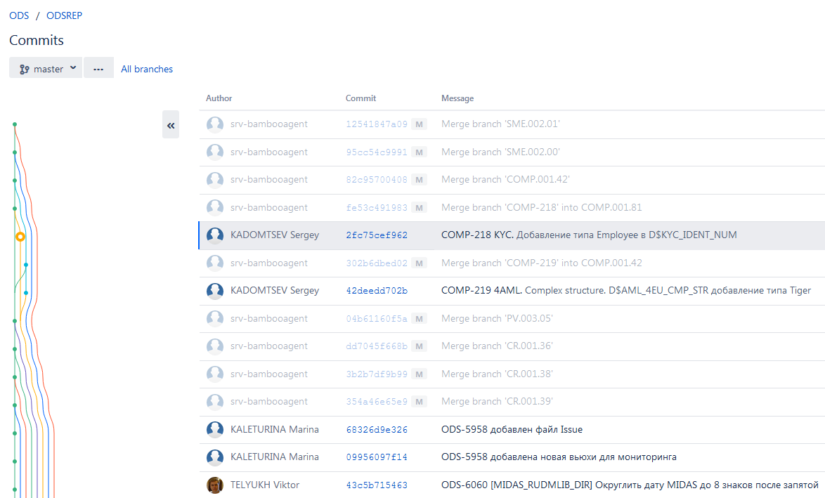
Концепт удаленного репозитория
Ветки могут разрабатывать разные люди
Можно пилить проект вместе
Состояние чужих веток и мастера постоянно меняется

Slide 36
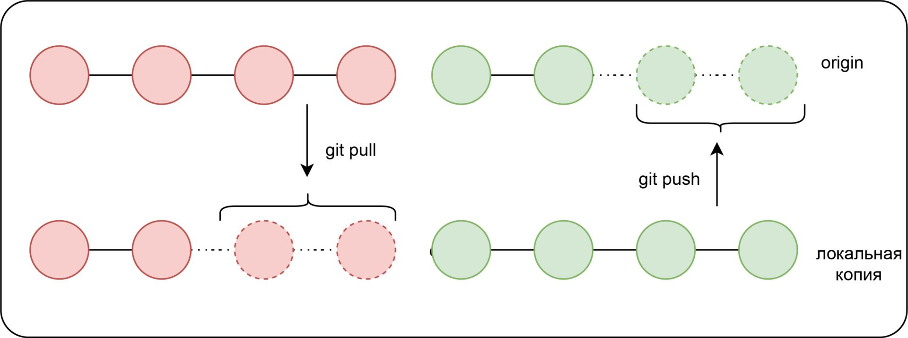
Концепт удаленного репозитория
git pull
git push
Notes:
Origin – дефолтное название удаленного репозитория.
Можно менять
git pull – выкачивает изменения из репозитория и merge-ит их в текущую ветку.
У разных веток разные соответствующие им удаленные ветки.
git push – загружает ваши локальные закомиченные изменения в репозиторий

Slide 37
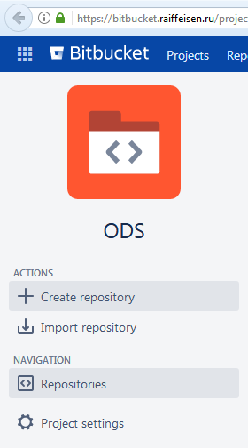
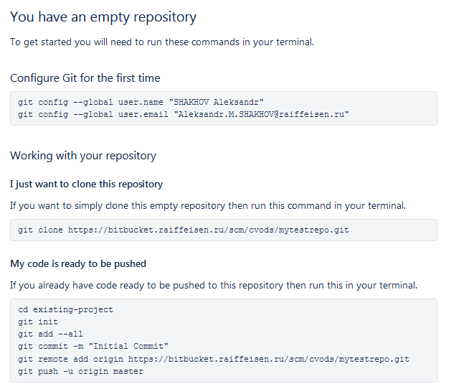
Как подключиться к удаленному репозиторию

Slide 38
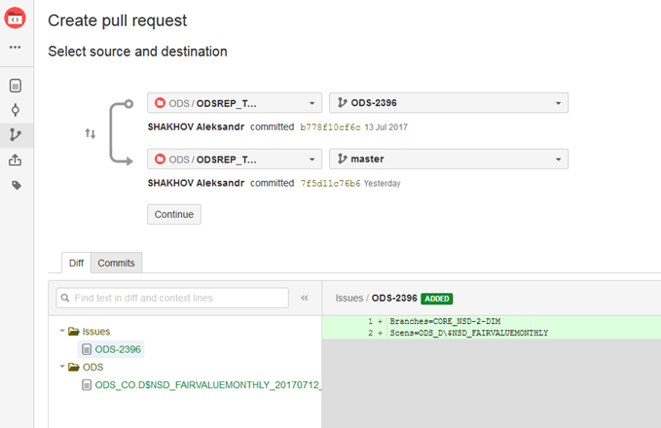
Pull request и code review
PR – запрос на изменение ветки, в которую вам нельзя сделать push напрямую (например, в opensource)
Notes:
Запрет обусловлен необходимостью посмотреть, а что вы там, собственнно, заливаете и не сломает ли это дело весь проект.
Вот это «посмотреть» – и есть code review.
Практика необязательно должна относиться к opensource, например, при заливке в master изменений в больших проектах, тоже принято Code review
Покажу в bitbucket

Slide 39
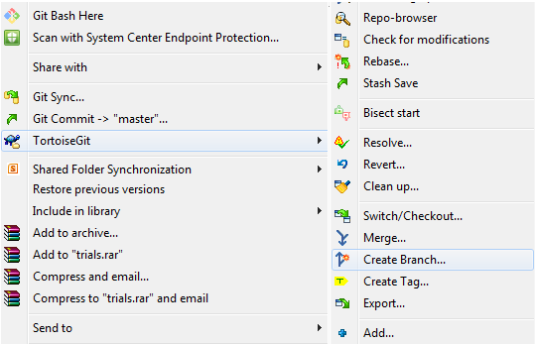
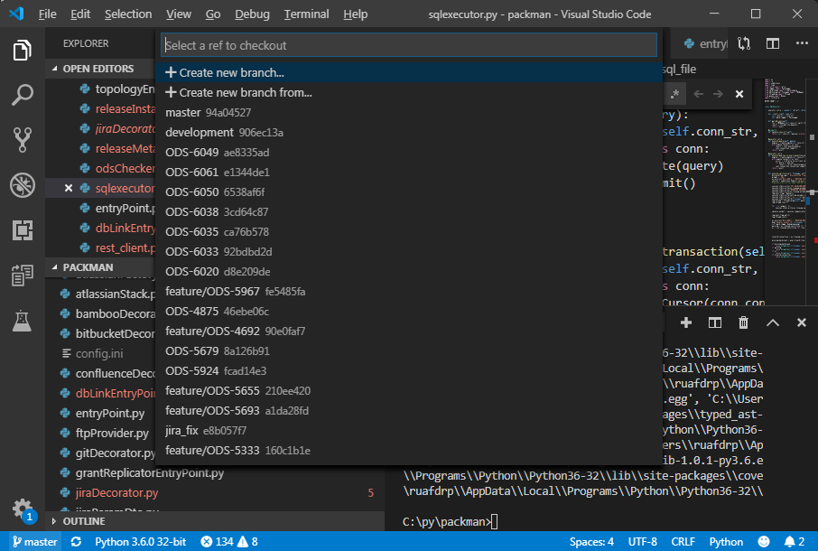
Клиенты
Стандартный – git bash, консольный
TortoiseGit – один из используемых в банке
Встроенные в IDE (VS Code, pycharm…)
Notes:
https://confluence.raiffeisen.ru/pages/viewpage.action?pageId=103360869

Slide 40
Итоги занятия
Познакомились с гибкими методологиям
Узнали про классический способ планирования Waterfall
Познакомились c процессом работы по Scrum
Узнали про существование Kanban

